Slide 1
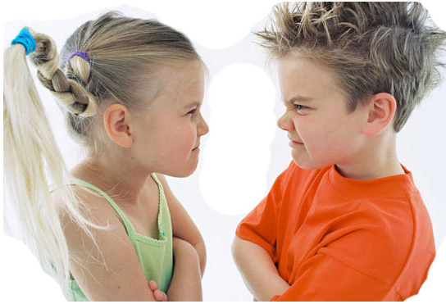
Особенности развития личности ребенка-2классника
Детская агрессивность и её причины
Подготовила педагог-психолог Нарядчикова А.Д.

Slide 2
Опрос 2-классников Я злюсь, когда:
Мне обидно
Меня кто-то достал
Меня не слушают
Кричат на меня
Что-то не получается
На меня обзываются
Кто-то воображает
Мне не верят
Меня бьют
Мне мешают играть на комп/телеф
Чем-то недовольна
Родители неправы
Заставляют что-то делать

Slide 3
Агрессия -
действия или только намерения, имеющие целью причинение вреда человеку, предмету. Может быть направлена на себя, на окружающих
Зачем?
Чтоб защититься,
Чтоб достигнуть
своей цели
Чтоб самоутвердиться

Slide 4
Агрессия на себя:
Склонность к раздражению, обидчивость (проявление вспыльчивости, резкости, грубости)
Негативизм, чувство протеста, направленное поведение против чьего-то авторитета («Выбью себе глаз, пусть у тещи зять кривой будет»)

Slide 5
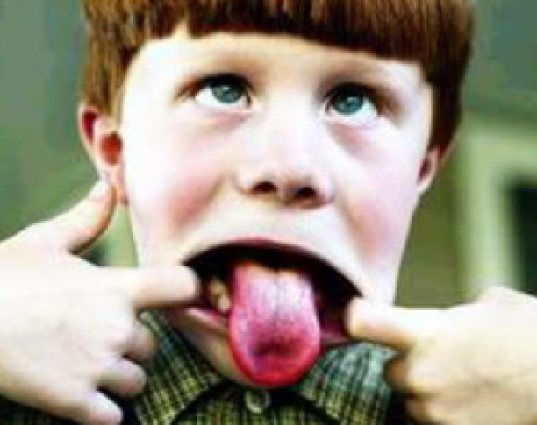
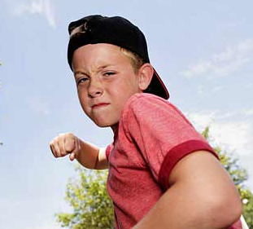
Агрессия на окружающих:
Вербальная:
сплетни,
оскорбления, ябедничество
Косвенная:
действия, окольными путями направленное на другое лицо, предмет
Физическая:
использование физической силы

Slide 6
Причины агрессивного поведения ребенка

Slide 7
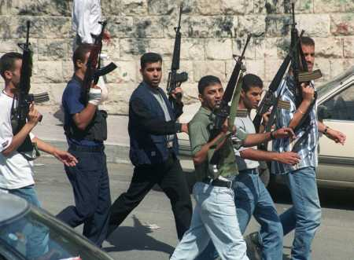
Причины агрессивного поведения, влияние мира вне семьи
Неуважение личности ребенка/человека (оскорбление, унижение, нетактичная критика)
Средства массовой информации (интернет, телевидение, компьютерные игры )
Гормональные изменения в организме
чувство несправедливости, страхи, злость
Негативный пример для подражания
Повышается восприимчивость

Slide 8
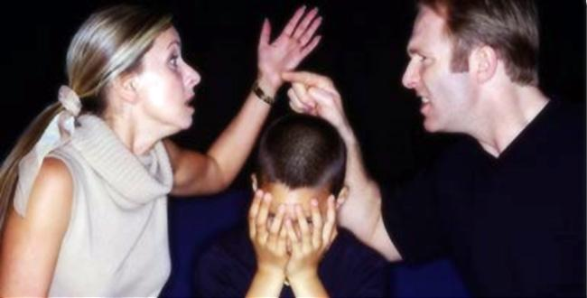
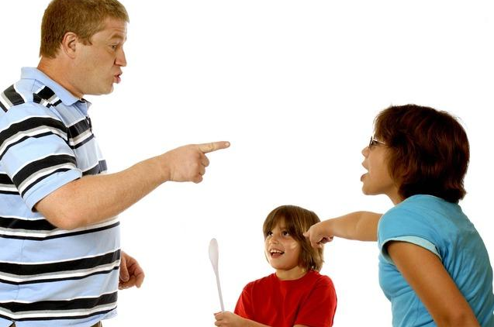
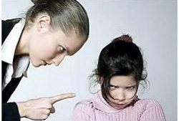
Причины агрессивного поведения, идущие из семьи
Разрушение эмоциональных связей в семье (агрессивное поведение родителей во время ссор)
Непоследовательность родителей в воспитании (нестабильная система наказаний/поощрений,
игра «хороший/плохой родитель»)
Властность взрослых (необъяснение требований/норм/ причин/санкций; чрезмерный контроль)
Негативный пример для подражания
Неуверенность в себе, в других; неизвестность
Страхи, страх неудачи

